Slide 1
Kaskad ulash
Ikkina porshenni ishlatish bizga nima uchun kerak? Ikkita porshenni ishlatish bilan biz birdaniga ikkita masalani hal qilamiz, yani porshenni ham garizantal, ham vertical ishlatish mumkin
Ko’rib turganinggizday birinchi silinder shtamp qilayotgan bo’lsa ikkinchisi mahsulot yetkazib berayapti
Su daqiqadan biz porshenlarni A va B deb ataymiz porshen xarakatlarini esa, agar porshen chiqayutgan bo’lsa + (plyus) kirayotgan bo’lsa –( minus) bilan belgilaymiz Sellinoidlar esa Y xarfi bilan belgilanadi

Slide 2
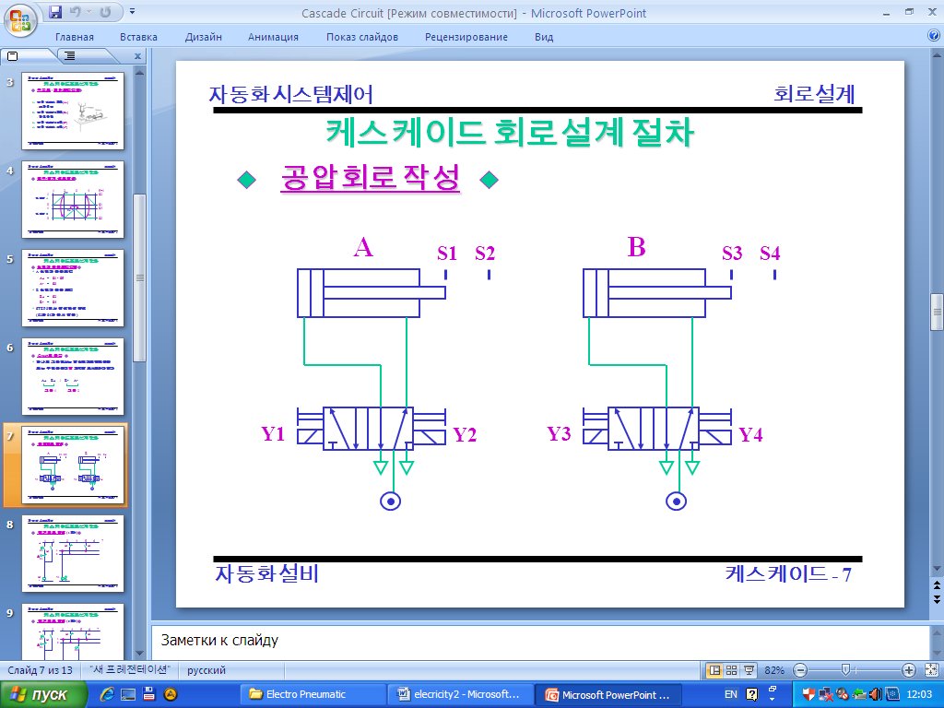

Slide 3
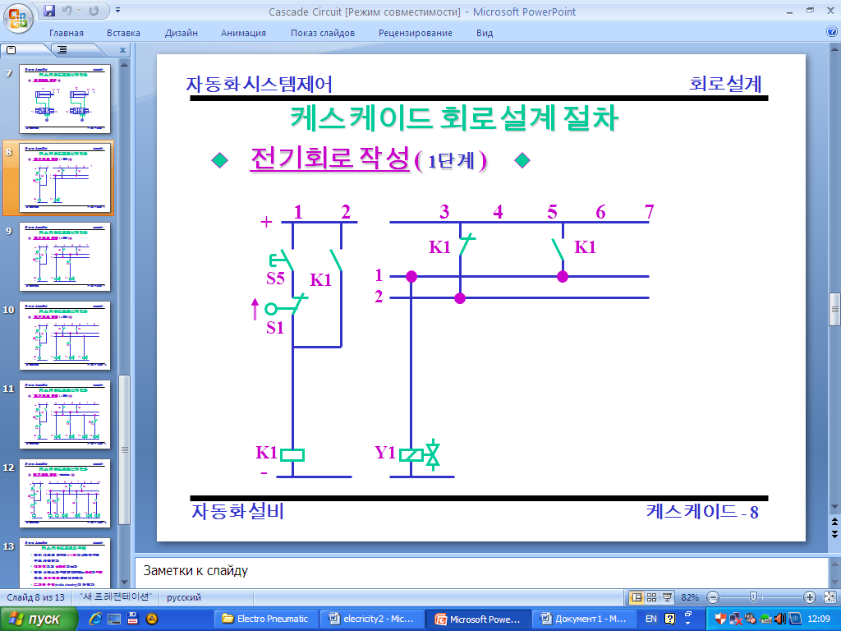

Slide 4
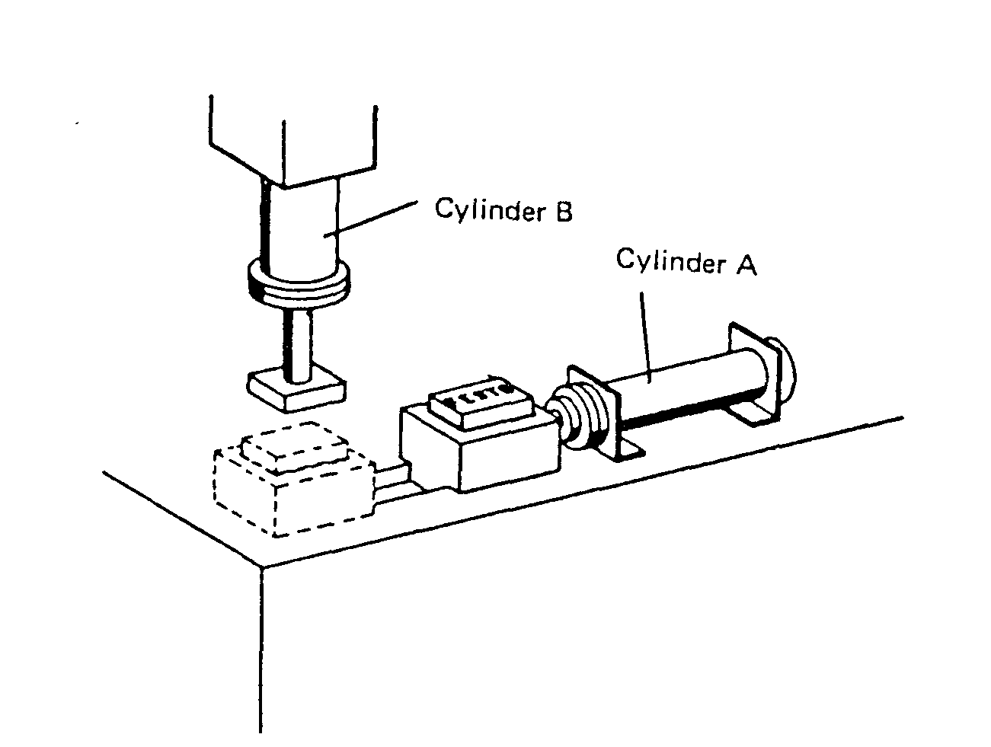

Slide 5
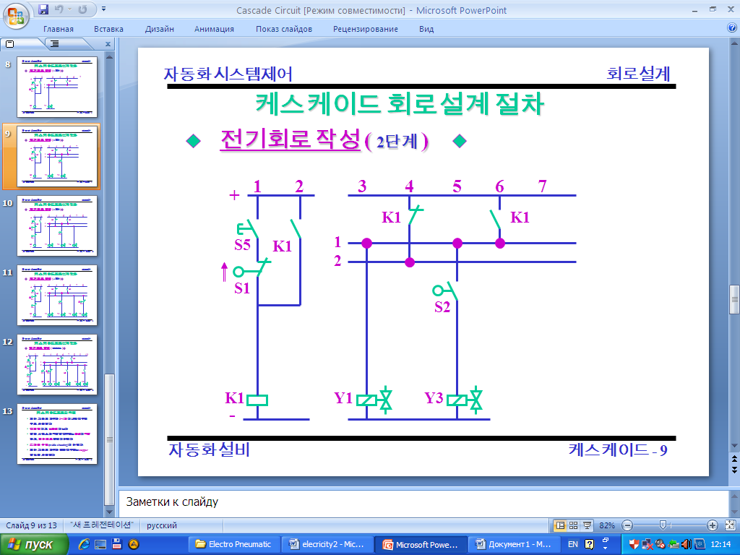

Slide 6
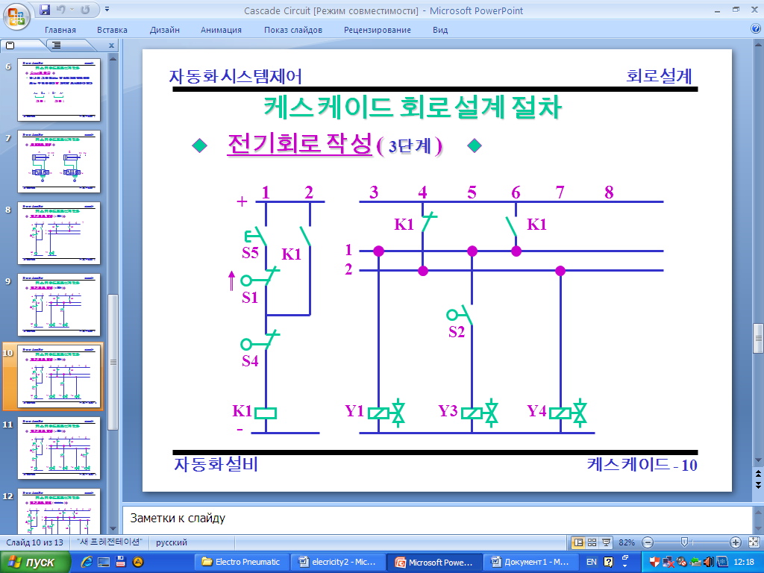

Slide 7
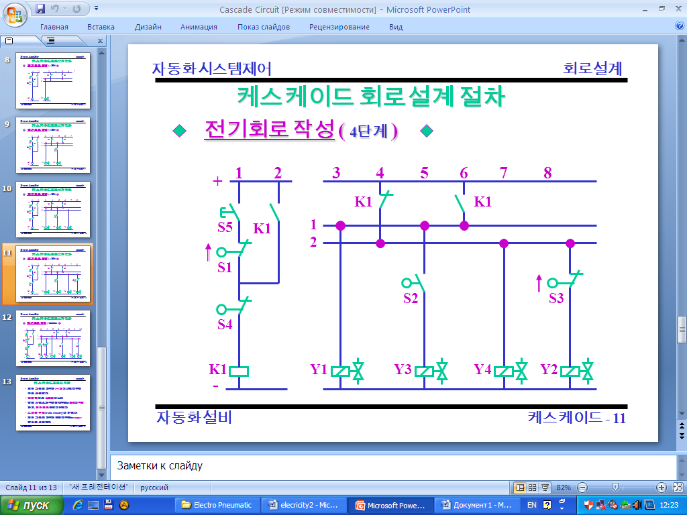

Slide 8
